Slide 1
日銀マイナス金利解除 金利のある時代の対策
2024年：10月までに利上げも。円安153円で政府介入⇔90年以降株高時ナシ
2025年：賃上げ率が低下、米：選挙＆利下げで日本の利上げは消極的
企業
・借り入れ利息が増え⇒利益減少
・借金が多い企業の負債拡大⇒株価は下落傾向へ
・設備投資用の借り入れができなくなる
⇒2025年は、賃金上げ率は下がる
為替
・90年代急激な円安から急激な円高へ
（ドル安⇒リパトリエーション：日本企業が海外で保有している資金を日本に戻す資金還流）
・利上げで日米の金利差が縮小すると円高へ
・円高には輸出企業（自動車など）には不利に
消費
・長期的にみると給与が減ると買い控えが進む
・買ってもらうために再びデフレへ
生活
・輸入品は安くなる
・海外旅行は安くなる
・訪日観光客が減少
借金
・住宅ローンの変動金利は利息が増え負担増加
・新規ローン組みづらくなる
資産運用
・国債（変動）は金利が上がり利回りが増える
・預金（金利）は利息が増える
・新NISAなら国債の含まれた投資信託
・為替も注目：変動が大きくなる

Slide 2
2000万円以上の生活費は 物価＋賃金＋金利（直接影響）
生活費
年金
貯金
・2024年は物価と賃金上昇を反映して2.7%引き上げ：賃金2～4年上昇し続けることが条件のため、今後は上がるか不明
・2023年では実質賃金は2年連続前年を下回り、賃上げの為、リストラ、非正社員、パート労働者が0.6ポイント増加（32.22%）
・物価が上がり年金は実質的に目減り⇒対策
厚生年金平均受給額14万円：年金以外の支出（月10万円）X65歳から85歳＝2400万円
⇒今後も年金が上がるとは限らない
現金給与総額は32万９８５９円(1.2％増)・一般労働者が43万６８４９円(1.8％増)・パート10万４５７０円(2.4％増)

Slide 3
65歳以上の消費は4.7%増加 ⇒本来は現役時代の６～７割に抑えるべき
若者
・消費支出は３年ぶり、前年を下回る
・2人以上世帯の消費支出は月29万3997円、2.6%減少
（食料、服）、50代前半2.4%減少、50代後半4.2%減少
65歳以上
・「医療関連」「交際費（孫も含む）」「パック旅行」が30代よりも特に多く、次に光熱費、住居、家具、家事用品
・スポーツクラブ60代が最も多い
・ビタミン剤など健康食品70代が最も多い
⇒働くシニアが増加。株が上がった恩恵。旅行は元気なうちに。
２０２４年１月：2人以上の世帯で２８．９万（前月比実質６．３％減少）
出所：総務省統計局、シニアマーケティング研究室 https://nspc.jp/senior/archives/14912/

Slide 4
65歳以上のお洒落（男女の違い）＋趣味
＜ネットショッピング＞
・全世代で女性は男性の2倍だが、60代から男性との差は3倍に拡大。
・勤労世帯は、衣類の支出は男女ともに60代から段階的に減少するが、女性は70代で再び増加。
定年後、男性はお洒落しない？女性はお洒落する
＜75歳でも続く趣味・辞める趣味＞
●75歳から急減⇒コンサート、スポーツ観戦、遊園地、キャンプ、カラオケ、パチンコ
●75歳以上も継続⇒コーラス合唱、書道、詩、和歌、俳句、囲碁

Slide 5
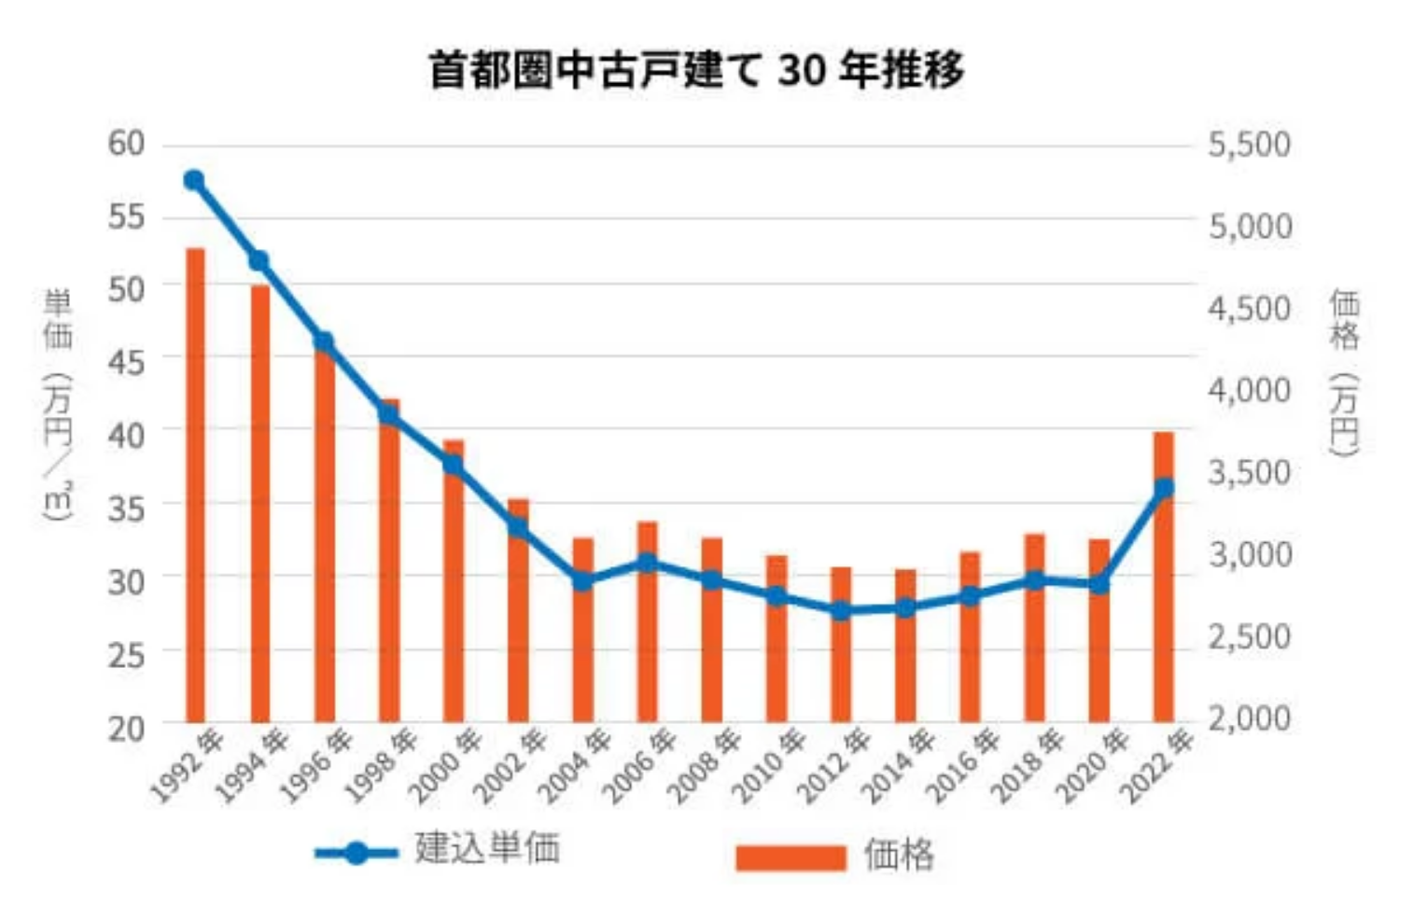
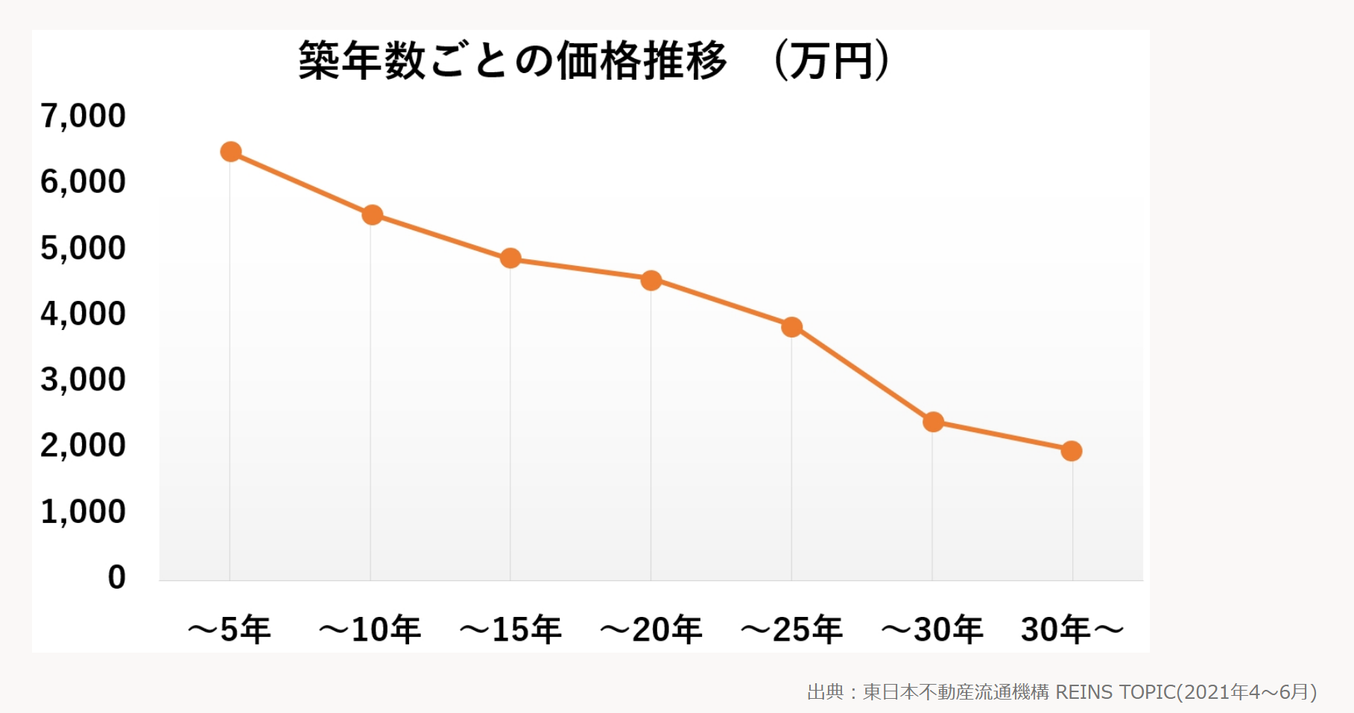
住宅価格：供給が増え需要が減る
金利が上昇：ローン借りづらくなり借りる人が減る
現状：年収400万円でも7000万円融資は簡単
金利上昇：銀行は審査を厳しく貸し渋り
将来：需要が減少しマンション供給が増加
・法改正で築40年以上のマンションは建て替えが進む
・古くなると価格が下がるが築25年目安。
・戸建ての価格はすでに下落傾向が続く
出所：スマイノ：https://ieagent.jp/resale/mansion-chikunensuu 不動産HOME４U：https://www.home4u.jp/sell/juku/course/sell-228-20410
東京リノベーション https://bukken.wafull.co.jp/column/repair_deposit/ セイワコーポレーション：https://www.seiwa-stss.jp/journal/vol72/

Slide 6
法改正①建物の区分所有等に関する法律
●老朽化マンションの増加で空き家も増加⇒法改正で建て替えを進めたい
●建て替えには積み立て修繕費が7千万円～1億円が必要
●建て替え時、新たに各居住者が平均1700万円支出している。
賛成者：所有者全員の5分の4の80％の賛成が必要（所在不明者は反対票にカウント）
⇒4分の３の75%へ
→所在不明者のカウントは除く
→所在不明者：裁判所が弁護士に委任
→海外にいて連絡がとれない場合⇒国内の管理人を選任可能
・今、住まれているマンションは築何年？
・大規模修繕は12年ごとが義務。次はいつ？
・築40年なら建て替えもある。建て替え期間のホテル代、引越し代もかかる。

Slide 7
法改正②相続した土地を国が引き取る制度
●「田舎のいらない土地を相続し放置、税金だけ払っている」
●「土地を手放したい」
建設が促進され、供給が増えるので価格は下がりやすくなる？
●土地が管理できないまま放置され「所有者不明土地」も増加中
法務省：相続土地国庫帰属制度の窓口に相談
●「相続土地国庫帰属制度」が創設：土地を手放して国庫に帰属させることを可能に！！
法務省：相続土地国庫帰属制度について (moj.go.jp)

Slide 8
シニア用住宅ローン
マンション売却できても
高齢者は賃貸は借りずらい
①家を担保にして２～３万円の利息だけ払えばいい
毎月の支払は利息のみ。元本は、死亡時に自宅を売却するか、相続人が一括で返済
★60歳からの住宅ローン（みずほ銀行）
★住宅金融支援機構のリ・バース
・一般の売却額より損する懸念はあるが、今後、マンション価格が下がる場合、大差ないかも
②リースバック：売約後、その家に住みながら賃貸を払う（所有権はなくなる）
★SBIずっと住まいる
資産を残す必要がなければ、支払いを減らし今を楽しむことも大事
出所：SUUMOhttps://suumo.jp/article/oyakudachi/oyaku/sumai_nyumon/money/leaseback/
https://www.jhf.go.jp/loan/yushi/info/yushihoken_revmo/index.html
https://www.mizuhobank.co.jp/retail/products/loan/reverse60/index.html
https://www.sbismile.co.jp/

Slide 9
金利上昇で変動金利住宅ローン返済の負担が増えた時の対策
・住宅ローンの新規契約者の７割が変動型を選択
（米国は7割が固定⇒日本も固定の割合が増加）
・半年に1度など短期間で金利が変わる
・現在０．３％台、固定の１．５％以上になったら固定へ変更
・変動金利は低金利局面では大きなメリット
・金利が上昇しすぎると、総額が固定金利よりも多くなる
＜5年ルール＞
元利均等方式で借りた場合、半年ごとの金利見直しで金利が上がっても5年間は毎月の返済額は変わらない
＜１２５％ルール＞
6年目からも最大１２５％までしか増額しない
例）毎月10万円のローンは5年間据え置き、6年目から１２．５万円

Slide 10
変動金利が向いている人
・固定金利よりも金利が低い（0.8%～1％）
・いつでも固定金利に見直しができる（ネット銀行なら手数料なしも）
・金利の上昇および毎月の返済額が増額しても対応できる人（将来的に教育費や海外移住、介護などをあまり考えなくてもいい人）
・借入期間が短い人
・金利動向をこまめにチェックできる人
・借入期間が短い人
・すでに借りている人で、毎月の返済額が増えて対応できない人はどうすればいい？
①マンション価格は高騰しているため売却するのもいい
②急に上がる住宅ローン返済額を抑える方法もある
⇒（5年ルール、125%ルール）

Slide 11
5年ルール＋１２５％ルール
5年間は返済額は上がらず、6年目も125%までに抑制できる
（毎月返済額が10万円の場合、6年目以降は、上限は月12万5000円）
・多くの金融機関では「5年ルール」「125%ルール」設定
・金利が上昇しても、5年間は毎月の返済額が変わらない。
（毎月返済額10万円⇒5年間そのまま）
・金利が125%以上上昇しても返済額は125％までしか上げない。（毎月返済額は10万円⇒12.5万円まで）

Slide 12
5年ルール、125%ルールのデメリット
・変動金利の住宅ローンでも5年ルールと125％ルールがない銀行もある。
・5年ルールと125％ルールは、変動金利でかつ「元利均等返済」を選択した場合に適用され、「元金均等返済」を選択した場合は適用外となる。
・5年ルール、125％ルールは一時的に急激に負担が増えない措置で、「総返済額」が減るわけではない。
・返済の期間を長くしたり、最終回までにボーナス返済などであてるなどどこかで増加した分を払わないといけない。
25％まで増加
５年ルール
125%ルール
5年間据え置き
５年後
10万円の返済額はそのまま5年間は変わらない
5年後は12.5万円まで増加

Slide 13
追加で保険料を払い国民年金の受給額増やす方法
付加保険
●国民年金の第1号被保険者と任意加入被保険者が対象
●国民年金保険料に「付加保険料月400円」を上乗せすると、将来、受け取る付加年金額は「200円×付加保険料納付月数」で、2年間受給すれば元が取れる
●付加年金と国民年金基金は、両方に同時に加入できない
60歳定年後も受給開始してなければ、未納や国保の大学生時代（任意加入時期＋付加年金）を払える
国民年金基金
●国民年金基金の加入は「口数制」
月額68,000円以内で選択
●65歳まで加入可能
●所得税・住民税の軽減
https://npfa.or.jp/system/profit.html

Slide 14
定年後の社会保険
定年後も再雇用で働く⇒74歳まではその会社の健康保険（健保）
（週20時間以上、月8万8000円以上、従業員51人（10月から）なら加入できる）
完全にリタイヤする場合
①任意継続被保険者制度（退職後同じ保険に最大2年間加入可能）
⇒これまで50％会社負担が100%自己負担に
②国民健康保険（前年の所得が高く、世帯人数が多いと、1年目は高くなる：退職金は含まれない）
介護保険料は全額自己負担で年収18万円の年金受給者は天引き
③家族の健保の被扶養者（同居、年収180万未満、扶養者の年収の2分の１未満などの要件がある）
②が高ければ①に加入、2年目に脱退可能。
●65歳の退職者が加入できる「特例退職被保険者制度：勤務会社が特定健保組合加入」（年収に関係なく一律）

Slide 15
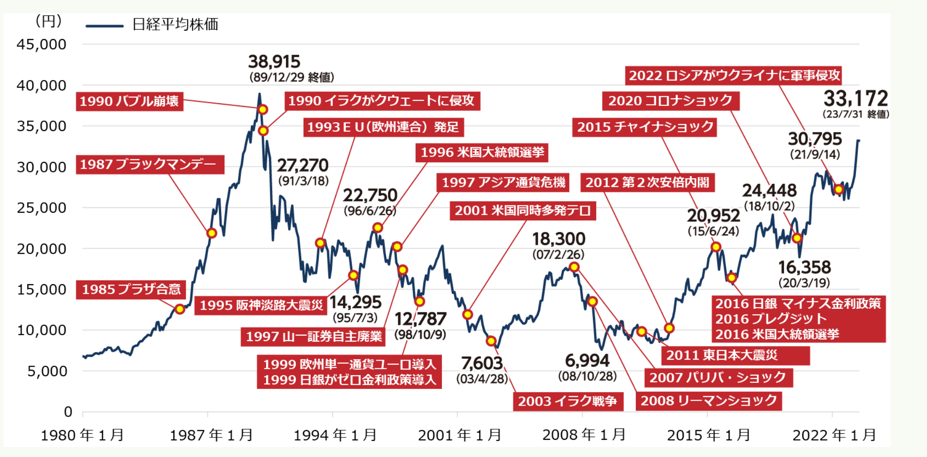
でも日経平均株価はいつまでいくら下がる？
テクニカル分析山と谷の数字、期間から次の予測33,172(23/7/31)～(30795(21/9/14)
1年半で3千円
3年で6千円
2016：7年
上昇期間は5年下落期間は3年
2020：4年
https://www.am-one.co.jp/warashibe/article/chiehako-20230913-1.html
2022：2年
https://www.nhk.or.jp/kaisetsu-blog/100/490916.html

Slide 16
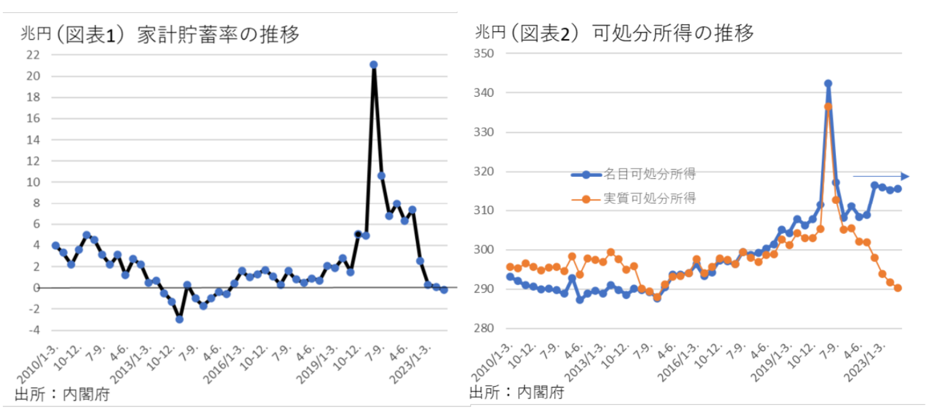
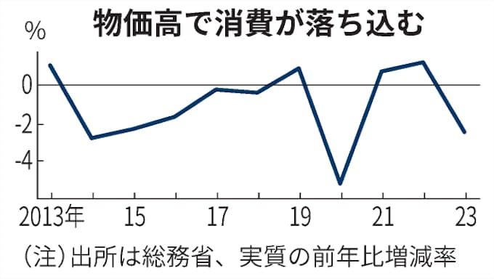
日本経済：賃金上がらないと経済成長しない
賃金上がらない 副作用も
GDP5割の個人消費の減少
・契約社員のリストラが進む
・残業代減少
・中小企業倒産
・個人消費は2023年4～6月期、7～9月期と2四半期連続で悪化（2018年以来）
・2023年の家計調査（2人以上世帯）月29万3997円、前年比2.6%減。食料品が中心。3年ぶりのマイナス
可処分所得減少で貯金から
全体の賃金は上がらない＝日本経済は成長しない
https://www.dlri.co.jp/report/macro/316193.html
企業：業績は為替に依存
・海外中銀利下げ⇒円安から円高へ
（トヨタなど自動車関連、商社、任天堂等輸出企業の業績悪化へ）
・円高で訪日外国人減少
・戦争などで原材料高いまま
https://www.nikkei.com/article/DGXZQOUA0632L0W3A700C2000000/

Slide 17
外国人投資家（保有率3割、売買代金7割）
・日本株PBRそんなによくないのに、外国人買いすぎている
・欧米の投資信託の中国株の割合を同じアジアの日本株へ
・能登半島地震でゼロ金利解除は遅れると考えた
（去年、6兆円外国人が買い、株価が7000円上がった）
個人投資家は株式に約260兆円、投資信託は約100兆円規模（預金1100兆円）⇒１％が投資にまわれば、下支えできる
・2023年11月からの株価上昇理由は外国人投資家の買い越し
・2024年から数ヵ月で7兆円も外国人投資家が購入
・1998〜2000年、2004〜2006年には月間買い越しがそれぞれ18カ月、23カ月続いたしかし、2015年からは買い越した月から数カ月後には売り越しに転じている。・2023年も4月から6月は月間1.6兆〜2.4兆円の買い越しで、9月には2.0兆円の売り越した。

Slide 18
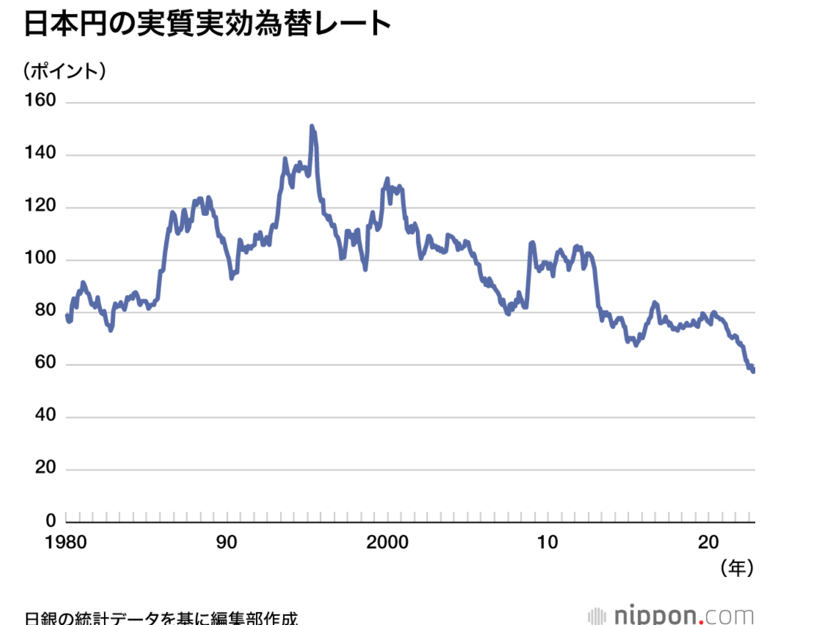
為替：米選挙前は円高、後は円安
日米金利差
・マイナス金利解除⇒０．２５％～０．５％
・24年後半は米国利下げ（0.25%X３回）５％からいずれ４％
・マイナス金利解除発表⇒円安へ
実質360円より安い。
構造的円安（海外生産で輸出減少、GAFA企業購入
投機筋：円買いへ
・投機筋の円売りポジションが高水準：過熱でドル買い円売り
⇒金利が下がるとドル貯金しても利益が下がるから撤退
（90年代、日本企業海外で保有していたドルを日本円に回帰：１５０円から８０円に）
選挙：円高
・選挙前には政治不透明感⇒米国からドルを退避したい⇒円が買われやすい。
・選挙後は不透明感が減りドル買い戻し
（過去：民主党・共和党が勝っても起きている）
株高では介入の可能性も低下
過去5年の平均値である5年移動平均線を2割以上上回る⇒6回のうち4回で為替介入⇒円安でも株高では介入しない。外貨準備高のドルを売却して円の購入（外貨準備の80％は証券運用＝米国債）⇒米国債を売却すると米国の長期金利を上昇⇒さらに日米の金利差が拡大⇒円安⇒日米関係も悪化（米国インフレ抑制には円安ドル高が理想）
https://www.mizuho-rt.co.jp/publication/report/research/express/2023/express-mk231228.html
実質実効為替レートで読み解く本当の「円の実力」 | nippon.com

Slide 19
円高：輸出、海外生産、海外で販売 円安：輸入、安い製品、日本で販売
円高が有利： | 安価な製品＆輸入依存製品（石油、石炭、天然ガス）
１００円ショップ | 100円定価は決まっている中、現在は、仕入れ価格が高騰、純利益が減少
ファミレス | 輸入食材の高騰、光熱費などの高騰で純利益が減少
輸入家具 | 海外で生産し輸入する製造小売り（SPA）モデル
円安有利：輸出企業 | トヨタ、
自動車、電機、精密機器 | すでに高騰しているが製品を輸出している産業
海運業 | 11社のうち7社が最高益、運賃がドル建てのため
商社 | ドル建ての取引が多いため

Slide 20
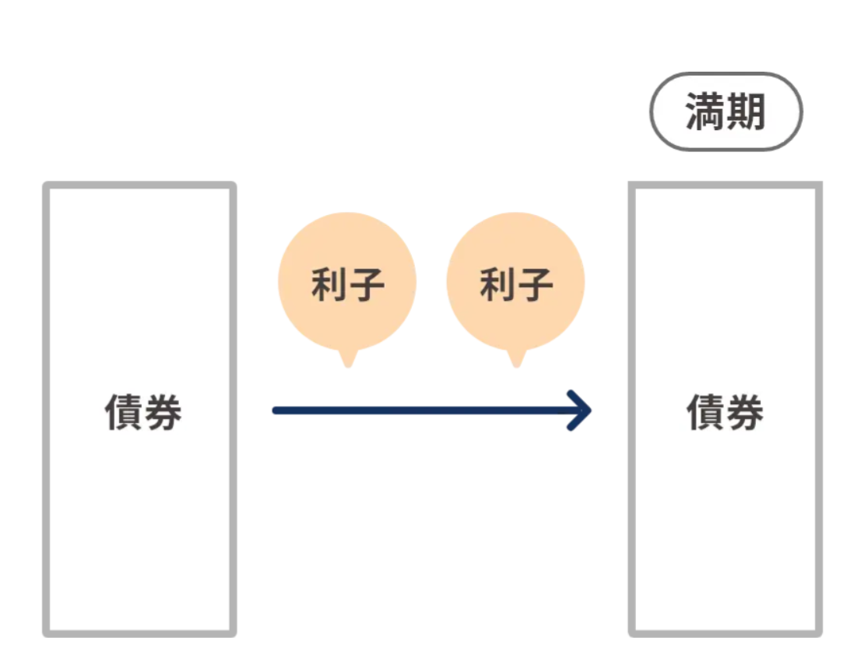
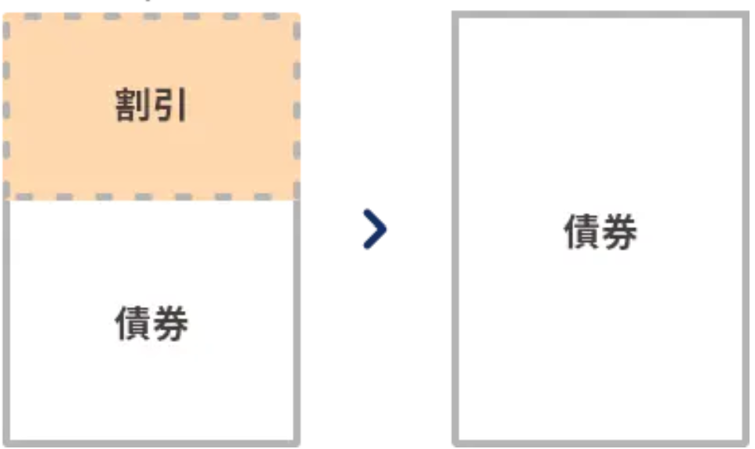
金利上昇時には国債
・国債（変動）は金利が上がり利息が増える
・預金（金利）は利息が増える
・新NISAなら国債の含まれた投資信託など
国債：投資家が債券の発行体（国）にお金を貸す代わりに、満期になると元本＋毎年利子が受け取れる
発行主体：国（国債）、企業（社債）、政府（政府保証債）、地方自治体（地方債）、銀行（金融債）
償還：短期、中期
発行 | 新発債（新規に発行される債券） 額面金額で募集する | 既発債（既に発行されて市場に出回っている債券） 流通市場のバランスで価格（時価）で売買されるので利回りは変動
利付債：1年に2回利子
利付債（ゼロクーポン）：発行時に額面より低い価格で発行
割り引いている分だけクーポン（利子）がない。額面より安く買え、満期に額面で償還。少額で買えるが利子、利回りがないので金利上昇の今注目ではない
米国・償還期限：1年以内（短期米国債Tビル：Treasury Bill）１～10年以内（Tノート：中期米国債Treasury Note）10年超：長期米国債（Tボンド：Treasury Bond)

Slide 21
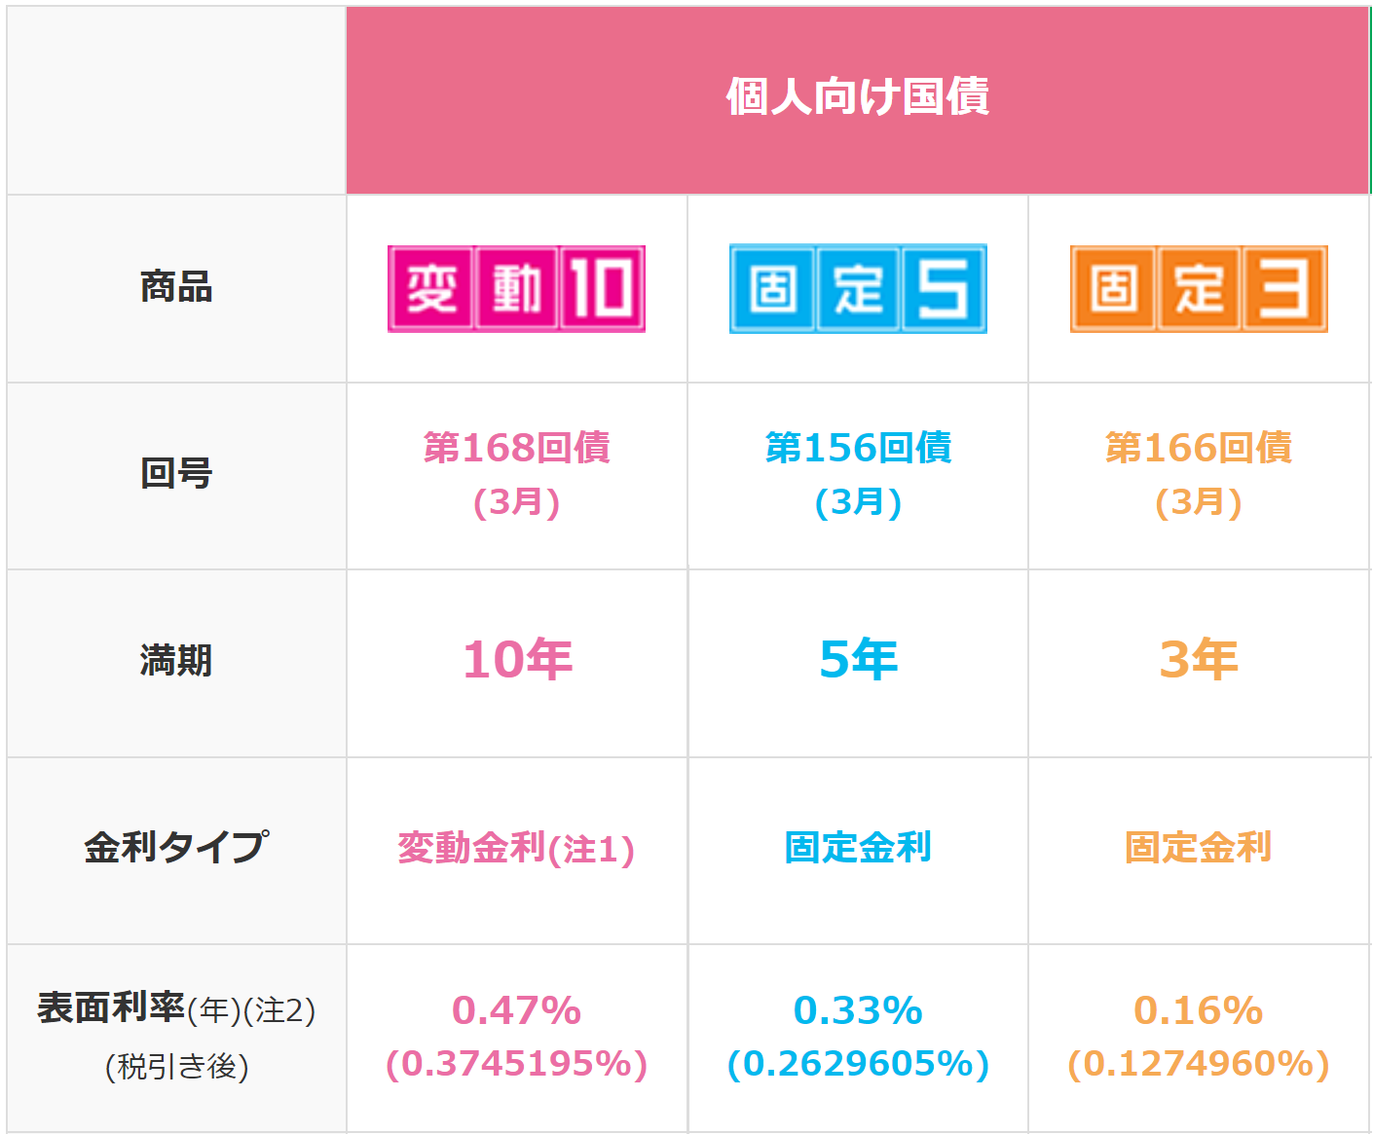
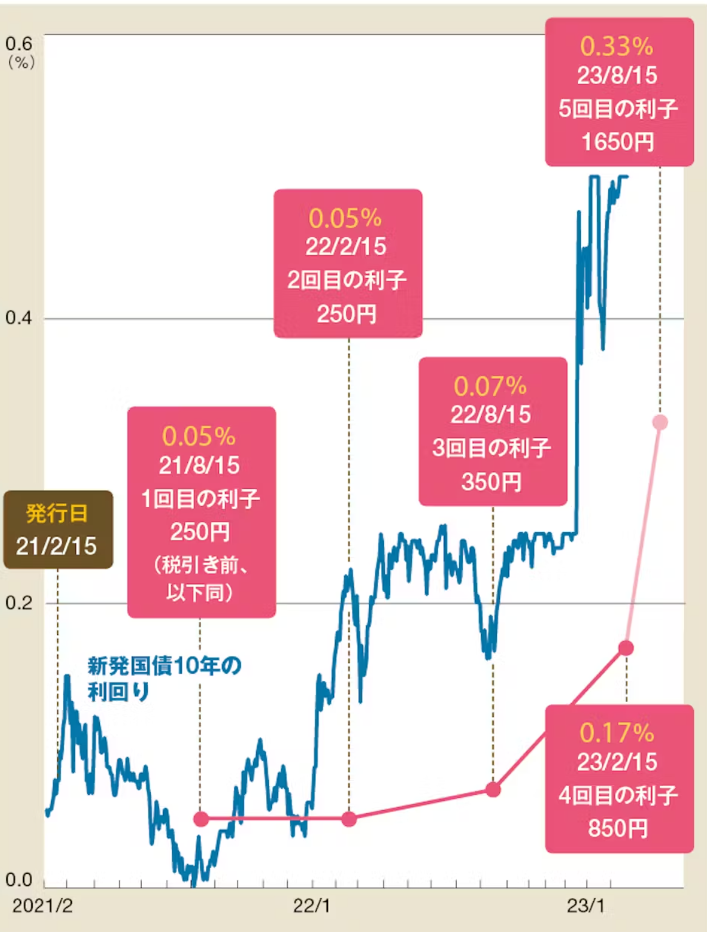
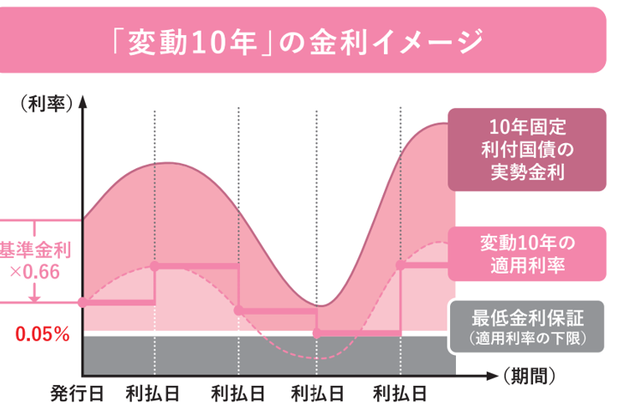
個人向け国債：変動10年の利率が上昇
固定3年（2月発行0.05５％⇒12月発行0.1％⇒0.16）変動10年（連続上昇）
・日銀植田総裁：「これまでと同じ7兆円規模で国債を購入⇒減額し、保有残高も減少していく。
・内閣府「中長期の経済財政に関する試算」2030年度に10年国債利回りが2.7％に上昇する成長実現ケース：利払い費は13兆円に急増。
金利上昇が進めば、固定3年や固定5年も上がる可能性もある。
適用利率の計算方法：変動10年は、基準金利に0.66を掛ける。
出所：ＳＭＢＣ https://www.smbcnikko.co.jp/products/bond/p_bond/shikumi_10/index hkokusai2023_pamphlet_6gatsu_web.pdf (mof.go.jp).nikkei.com/article/DGXZQOUB149PJ0U3A310C2000000/ t

